Slide 1
Создание web-приложения на flask
Выполнил:Ревякин Максим
Преподаватель: Носков Иван

Slide 2
Актуальность
В условиях цифровой экономики и повсеместного перехода на безналичные платежи (2024–2026 гг.) проблема контроля личных финансов становится критической. Люди теряют ощущение реальности денег, так как средства списываются с карт незаметно.

Slide 3
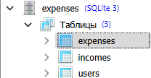
Expenses – База данных моего проекта

Slide 4
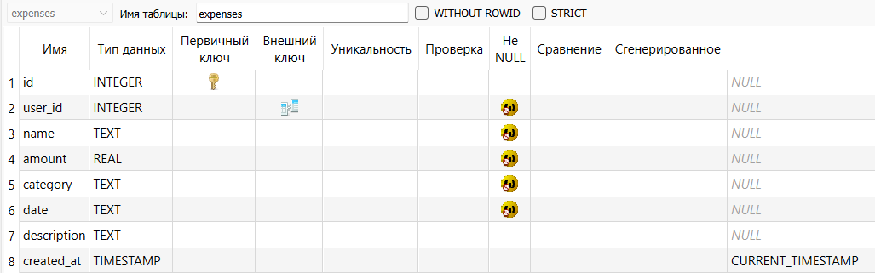
Expenses

Slide 5
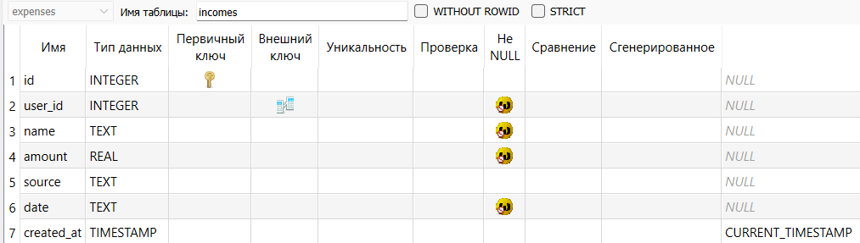
Incomes

Slide 6
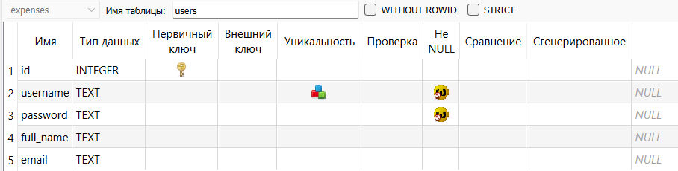
Users

Slide 7
Классы моего класса
1. Flask (Web framework)
- Основной класс приложения
- Управление маршрутами и HTTP-запросами
- Обработка сессий пользователей
2. sqlite3.Connection (База данных)
- Хранение пользователей, расходов и доходов
- Выполнение SQL-запросов
- Управление транзакциями
3. request (HTTP-запросы)
- Получение данных от пользователя
- Обработка POST и GET параметров
- Чтение форм и аргументов URL
4. session (Управление сессией)
- Хранение состояния авторизации
- Сохранение данных пользователя между запросами
- Управление временем жизни сессии
5. redirect (Навигация)
- Перенаправление между страницами
- Управление маршрутизацией после действий
6. flash (Сообщения)
- Отображение уведомлений пользователю
- Информирование об ошибках и успехах
7. hashlib (Безопасность)
- Хэширование паролей SHA-256
- Защита учетных данных пользователей
8. datetime (Работа с датами)
- Форматирование дат расходов и доходов
- Фильтрация по периодам (день/неделя/месяц)
- Расчет временных интервалов
9. secrets (Генерация ключей)
- Создание секретного ключа приложения
- Обеспечение безопасности сессий
10. functools.wraps (Декораторы)
- Создание декоратора login_required
- Защита маршрутов от неавторизованного доступа

Slide 8


